Slide 1

[경찰] 모객 이벤트_패스 7일 체험권
프로젝트 명 | 미래패스 7일 체험권
버전 | V1.0
작성일 | 2023.09.14
기획 담당자 | 온라인서비스팀 박이슬
오픈 예정일 | 2023.09.21
내용 요약

Slide 2
시작부터 1등* 경찰학원과 함께!
*네이버 키워드 검색 경찰학원 기준 2022.11~2023.3
프로젝트명
Description
*
1 | *PC버전 따라다니는 배너 삽입 *클릭 시 13번 슬라이드 연결
2 | https://www.miraeij.com/police/classes/online/pass/
3 | 1. 로그인 필수 - 미로그인 시 로그인 화면으로 이동 2. 강좌 유료 구매 이력 체크 ① 경찰/고시/소방 전 사이트 학원 유료 강좌/온라인 유료 단과/온라인 유료 패스 구매 이력(포인트 전액 결제 포함) 체크 → 구매 이력 있을 시 발급 불가 *교재 구매 이력은 체크하지 않음 ② 7일체험권 지급 이력 체크 → 지급 이력 별도 보관하여 동일 ID,휴대폰번호 중복 지급 불가 3. 버튼 클릭 시 Alert 문구 ① 구매 이력이 있는 경우 ‘미래인재 학원/온라인 단과,패스 등 결제 이력이 없는 회원에게만 지급되는 체험권입니다.’ ② 7일 체험권 지급 이력이 있는 경우 ‘이미 지급된 수강권입니다.’ ③ 구매/지급 이력이 없는 경우 ‘미래패스 7일 체험권이 지급되었습니다.’ 확인 버튼 클릭 시 내강의실 > PASS 강좌 탭으로 이동 4. 무료체험 패스 코드 : ONS2309141825150
4
section1
미래인재 전강좌
7일 무료 체험권 배포
1
7일 체험권
소문내고
패스 할인받자!
2
전강좌 무제한!
미래패스2.0
바로가기 >
문태환P
장정훈P
신광은P
전효진P
박상민P
헌법
문태환 교수
경찰학
장정훈 교수
형사법
신광은 교수
헌법
전효진 교수
범죄학
박상민 교수
3
지금 바로 미래패스 7일 무료 체험하기 >

Slide 3

section2
개원 1년만에 달성한 놀라운 결과!
미래인재는 결과로 증명합니다.
경찰학원 1위
합격률 100%
*네이버 키워드 검색 경찰학원 기준 2022.11~2023.3
*미래인재경찰학원 ‘하이퍼클래스 1기’ 23년 1차/2차 필기합격 기준
히트브랜드 대상
1위
매출 성장률
1,200%
*중앙일보 주최 2023 히트브랜드 대상 교육서비스 1위 수상
*2022.08 vs 2023.08 매출 데이터 기준

Slide 4
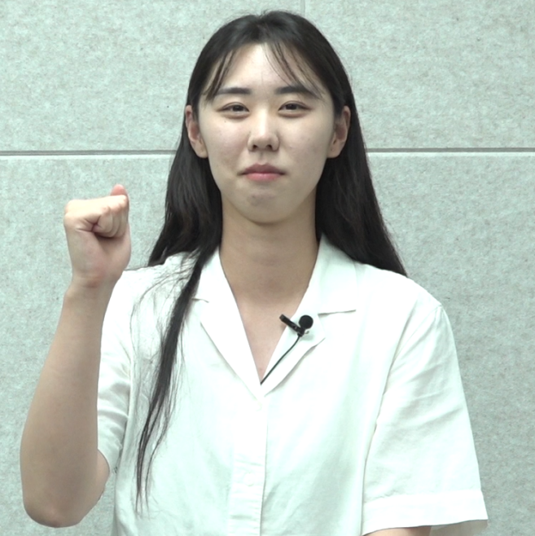
프로젝트명
Description
*
1 | 합격생 이미지 별첨
2
3
4
section3
경찰 학원, 그동안 어떻게 선택하셨나요?
“검색해서 제일 위에 나오길래…”
“학원 이름이 익숙해서…”
“집이랑 가까워서…”
“인터넷 광고 보고…”
.
.
.
많은 수험생들이 강의를 직접 들어보지 않고,
마케팅과 익숙한 학원 이름만 보고 학원을 선택하는 실수를 하곤 합니다.
※실제 사례
1
미래인재로 환승해서 처음으로 필기 합격했어요.
- 23년 1차 최종합격생 고한비
“처음 경찰 준비를 시작할 때는 경찰공무원에 대해 정보가 아예 없어서
무작정 사이트 제일 위에 있는 학원을 골라 인터넷 강의와 현장강의를 오가며 수강을 했어요.
하지만 점수가 오르지 않았고 2년 동안 필기합격을 한번도 해본 적이 없었죠.
그때 합격한 후배가 미래인재를 추천해서 22년 2차 시험 후 학원을 옮겼고,
바로 다음 시험에 필기합격을 하고 최종합격까지 할 수 있었어요. “
다음페이지
계속

Slide 5

프로젝트명
Description
*
1 | 합격생 이미지 별첨
2 | 텍스트 점점 흐려지면서 쌓이는 느낌
3
4
section3
우연히 신광은 교수님 강의를 접했는데 이거다! 싶었어요
1
- 23년 1차 최종합격생 조준형
“처음엔 아무것도 모르고 집 근처에 있는 다른 학원을 다녔습니다.
그러다가 유튜브에서 우연히 신광은 교수님의 강의를 보게 되었는데
평소 잘 이해가 가지 않던 학설이 30분만에 이해되는 것을 보고 바로 학원을 옮기게 되었습니다.
그리고 첫 시험에 필기합격을 하였고, 23년 1차 시험에 최종합격까지 하게 되었습니다.”
“미래인재를 조금만 더 빨리 알았더라면”
“더 빨리 갈아탈걸 후회돼요”
“우와 지금껏 왜 다른 학원을 다녔을까요?”
2
“타 학원 수업 듣다가 추천으로 갈아탔는데 너무 좋아요!”
“갈아타길 정말 잘한것 같아요!”
“지난 시간들이 너무 아깝네요”
경찰 합격을 위한 첫 선택,
그 선택이 여러분의 수험 기간을 결정합니다.
더 이상 수험생들이 시행착오를 겪지 않고
시작부터 미래인재와 함께 할 수 있도록
전강좌 무제한 수강! 패스 7일 체험권을 배포합니다!
합격생들이 입을 모아 극찬하는 미래인재 교수님들의 강의
직접 들어보고 결정하세요!

Slide 6

프로젝트명
Description
*
1 | 과목별 탭하여 이동
2 | 신광은P 사진 밝게 웃는 사진 사용해주세요
3
4
section4
미래인재경찰학원 모든 강사진, 모든 강의 무료!
Point 1
초시생도 쉽게 이해하는 미래인재 1등* 강사진의 차원이 다른 강의!
1
형사법 신광은
경찰학 장정훈
헌법 전효진
헌법 문태환
범죄학 박상민
*미래인재 강의 수강생 수 기준 **미래인재 전 강좌 매출(22.9~23.8), yes24 형사소송법 월별 베스트 분야 기준(23.3~23.4) ***미래인재 노량진 실강 수강생 자체 설문조사 결과 (22.11~23.2)
수강생 수
1위*
강의 · 교재
1위**
강의만족도99%***
신광은P
사진
2
단 한번도 바뀌지 않은 1위*
No.1 형사법 절대지존
형사법 신광은
V 현직 경찰의 실무경험에서 나오는 생동감 넘치는 강의!
V 어려운 개념도 쉬운 사례로!
V 제대로 된 이해로 암기의 양을 1/10로!

Slide 7
프로젝트명
Description
*
1 | 과목별 탭하여 이동
2
3
4
section4
미래인재경찰학원 모든 강사진, 모든 강의 무료!
Point 1
초시생도 쉽게 이해하는 미래인재 1등* 강사진의 차원이 다른 강의!
1
형사법 신광은
경찰학 장정훈
헌법 전효진
헌법 문태환
범죄학 박상민
*23년 경찰학 교수진 카페 회원수 기준 **yes24 경찰학개론 월별 베스트 분야 기준(22.12, 22.9 기준 외 다수 1위) ***미래인재 노량진 실강 수강생 자체 설문조사 결과 (22.11~23.2)
수험생 선택
1위*
다년간 교재
1위**
강의만족도99%***
장정훈P
사진
수험생 선택 압도적 1위*
정교한 출제 분석 쉬운 경찰학
경찰학 장정훈
V 경찰학·행정법 20년 이상의 강의 경력으로 전문성 넘치는 강의!
V 정교한 출제 분석으로 범위를 줄여주는 압축 강의!
V 광범위한 경찰학 암기량을 줄여주는 이해 위주 강의!

Slide 8
프로젝트명
Description
*
1 | 과목별 탭하여 이동
2
3
4
section4
미래인재경찰학원 모든 강사진, 모든 강의 무료!
Point 1
초시생도 쉽게 이해하는 미래인재 1등* 강사진의 차원이 다른 강의!
1
형사법 신광은
경찰학 장정훈
헌법 전효진
헌법 문태환
범죄학 박상민
*미래인재 헌법 강의, 교재 매출 기준
강의매출
1위*
교재매출
1위*
사법시험
합격
전효진P
사진
경험에서 나오는 합격 멘토링
헌법의 틀을 잡는 독한 회독훈련
헌법 전효진
V 철저한 기출 기반 학습법으로 꼼꼼하고 확실하게!
V 끊임없는 반복으로 무너지지 않는 절대 실력 완성!
V 빠른 합격을 위한 속도감 있는 강의!

Slide 9
프로젝트명
Description
*
1 | 과목별 탭하여 이동
2
3
4
section4
미래인재경찰학원 모든 강사진, 모든 강의 무료!
Point 1
초시생도 쉽게 이해하는 미래인재 1등* 강사진의 차원이 다른 강의!
1
형사법 신광은
경찰학 장정훈
헌법 전효진
헌법 문태환
범죄학 박상민
*미래인재 노량진 실강 수강생 자체 설문조사 결과 (22.11~23.2 설문조사 헌법 과목 기준)
강의만족도99%*
법학과
석사 졸업
헌법
전공
문태환P
사진
헌법 전공자, 헌법 도사의
FunFun한 헌법!
헌법 문태환
V 수강생 맞춤 3단계 (전.복.테. – 후.구.테 – 기.출.테) 학습 케어
프로그램으로 확실한 관리!
V 핵심은 콕! 재미는 덤! 헌법이 재밌어지는 강의!

Slide 10
프로젝트명
Description
*
1 | 과목별 탭하여 이동
2
3
4
section4
미래인재경찰학원 모든 강사진, 모든 강의 무료!
Point 1
초시생도 쉽게 이해하는 미래인재 1등* 강사진의 차원이 다른 강의!
1
형사법 신광은
경찰학 장정훈
헌법 전효진
헌법 문태환
범죄학 박상민
강의 경력
20년 이상
공안직
전문가
박상민P
사진
20년 경력의 범죄학 전문가!
기출이 보이는 실전 범죄학
범죄학 박상민
V 빠른 개념 완성, 확실한 기출 분석으로 명확한 학습 가이드!
V 연상 기억 암기로 듣기만 해도 자동 암기되는 강의!
V 시험에 나오는 부분만 골라 효율적으로!

Slide 11
section5
Point 2
초단기 고득점 확보! 흔들리지 않는 기본기를 다지는 합격 커리큘럼!
기본이론 | 심화이론 | 심화기출 | 파이널 1단계 | 파이널 2단계 | 파이널 3단계
★초시생 필수★ 기본적인 용어부터 전반적인 개념을 쉽게 정리해 기본기를 다지는 개념 강좌 | ★고득점 필수★ 기본에서 다루지 않은 부분까지 이론 100% 완성 이론/학설/조문/판례 완벽 대비 | 전직렬 기출문제로 이론에서 배운 내용을 실제 문제에 적용해보며 출제 경향 및 포인트 파악 | 단기간에 전범위 핵심을 빠르게 회독하고, 진도별 모의고사로 약점 파악 · 보완 | 시험과 동일한 형태의 전범위 모의고사 기출 · 예상 · 고난도 문제로 매일 실전 트레이닝 | 시험에 꼭 나오는 핵심만 골라 시험 직전에 한번에 정리

Slide 12

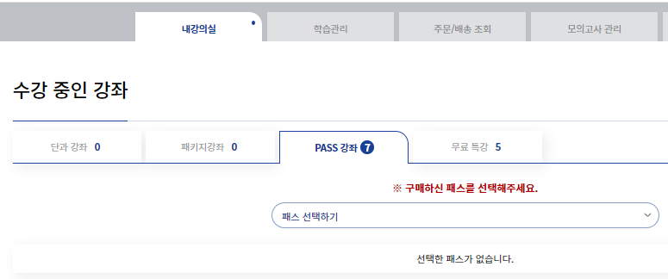


프로젝트명
Description
*
1 | 1. 로그인 필수 - 미로그인 시 로그인 화면으로 이동 2. 강좌 유료 구매 이력 체크 ① 경찰/고시/소방 전 사이트 학원 유료 강좌/온라인 유료 단과/온라인 유료 패스 구매 이력(포인트 전액 결제 포함) 체크 → 구매 이력 있을 시 발급 불가 *교재 구매 이력은 체크하지 않음 ② 7일체험권 지급 이력 체크 → 지급 이력 별도 보관하여 동일 ID,휴대폰번호 중복 지급 불가 3. 버튼 클릭 시 Alert 문구 ① 구매 이력이 있는 경우 ‘미래인재 학원/온라인 단과,패스 등 결제 이력이 없는 회원에게만 지급되는 체험권입니다.’ ② 7일 체험권 지급 이력이 있는 경우 ‘이미 지급된 수강권입니다.’ ③ 구매/지급 이력이 없는 경우 ‘미래패스 7일 체험권이 지급되었습니다.’ 확인 버튼 클릭 시 내강의실 > PASS 강좌 탭으로 이동 4. 무료체험 패스 코드 : ONS2309141825150
section6
미래인재 전 강사, 전 강좌가
회원가입만 하면 모두 무료!
1
지금 바로 미래패스 7일 무료 체험하기 >
7일 무료 체험권 이용 방법
7일 무료 체험하기
버튼 클릭
내 강의실 > 수강 중인 강좌 >
PASS 강좌에서 지급된
'미래패스 7일 체험권' 선택
강좌추가 버튼 클릭하여
원하는 강좌 추가 후
7일간 자유롭게 수강!

Slide 13
프로젝트명
Description
*
1 | 쿠폰 이미지로 디자인 해주세요
2
3
4
section7
미래패스 7일 체험권 배포 이벤트 오픈 기념!
Event 1. 미래인재 패스 무료 체험 이벤트 소문내고
미래패스2.0 할인 받자!
미래인재경찰학원 패스 7일 무료체험권을 커뮤니티에 소문 내주세요!
5회 이상 소문내주신 분들께 미래패스 2.0 할인쿠폰을 드립니다 ☺
1
참여자
전원!
미래패스2.0
5만원 할인쿠폰
※5회 이상 참여 시 지급

Slide 14

프로젝트명
Description
*
1 | 페이지 메인단 이미지 사용
2 | 클릭 시 해당 페이지 url 복사
3 | 커뮤니티 클릭 시 아래 URL로 새 창 연결해 주세요 경꿈사 https://cafe.naver.com/polstudy/ 경수모 https://cafe.naver.com/tocop 독공사 https://cafe.naver.com/m2school 공드림 https://cafe.naver.com/gugrade 경시모 https://cafe.daum.net/policeacademy 네이버 블로그 https://section.blog.naver.com/BlogHome.naver?directoryNo=0&currentPage=1&groupId=0 인스타그램 https://www.instagram.com/
4 | 1. 로그인 필수 2. 소문내기 URL 인증 시 Alert ① 1~4회 참여 시 : 이벤트 참여 완료되었습니다(N회) ② 5회 이상 참여 시 : 미래패스 할인쿠폰이 발급되었습니다. 내강의실 > 회원정보 > 쿠폰에서 확인하실 수 있습니다. 3. 이벤트 5회 참여 시 쿠폰 자동 발급 *중복 url 등록 불가 *쿠폰 코드: 추후 전달드리겠습니다.
5 | 1. 게시판 url 주소/참여자 누적 (No. 넣지말아주세요) 2. url 뒤 15글자 ***로 가려주세요 3. ID/이름/연락처/신청일 데이터 관리자 누적 요청
이벤트 기간
~2023.10.30까지
참여 방법
section8
1. 소문내기 이미지와 함께 URL 복사하기
1
2
소문내기 이미지 다운로드
이벤트 URL 복사하기
2. 아래 커뮤니티에 전체 공개글로 소문내기
3
네이버
블로그
인스타
그램
3. 아래 빈칸에 내가 작성한 글 URL 인증하기
소문내기 이벤트 참여 게시판
※부적절한 내용은 관리자가 임의로 삭제할 수 있습니다.
section9
4
작성
소문 낸 URL을 입력해주세요 ☺
section9
5
누적 게시판

Slide 15

프로젝트명
Description
*
1 | 쿠폰 이미지로 디자인 해주세요
2
3
4
Event 2. 미래패스 무료 체험 후 수강후기 남기고
교재 포인트까지 받아가자!
section10
미래인재경찰학원 패스 7일 무료 체험권으로 강의 수강하고 수강후기를 남겨주세요!
작성해주신 모든 분들께 교재 구매 포인트 3,000P를 드립니다 ☺
정성껏 작성해주신 분들께는 스타벅스 커피도 드려요~
작성자
전원!
5명
추첨
1
미래인재 교재 포인트
3,000P
※매주 화요일 일괄 지급
※10/31(화) 당첨자 개별 문자 발송

Slide 16
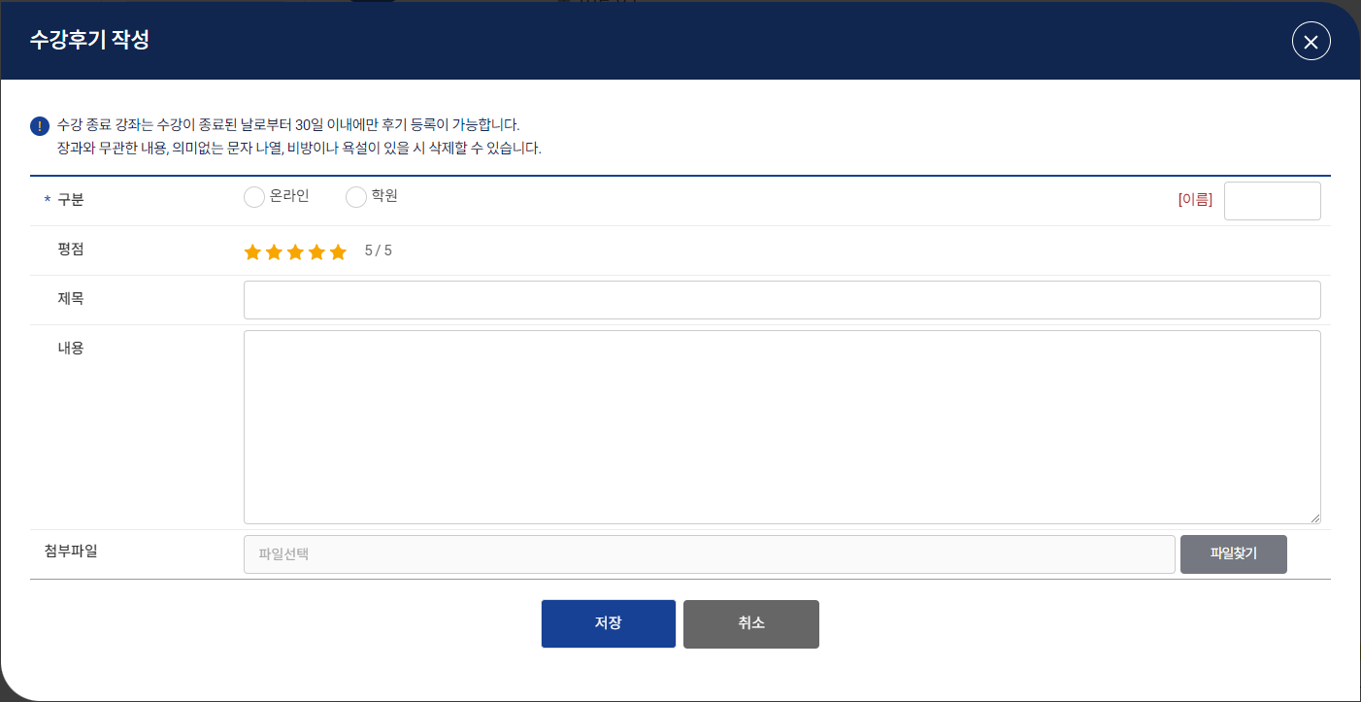
프로젝트명
Description
*
1 | 1. 로그인 필수 2. 7일 체험권을 받은 경우에만 해당 게시판에서 작성 가능 ① 7일 체험권 받은 경우 : 수강후기 작성 팝업 ② 7일 체험권 받지 않은 경우 : ‘7일 체험권으로 강좌 수강 후 작성할 수 있습니다.‘ Alert 띄우고, 12번 슬라이드로 이동 3. 과목별 수강후기 작성하기 버튼 클릭 시 과목별 작성 팝업에서 수강후기 작성 4. 해당 페이지의 수강후기 누적 게시판과 해당 교수의 수강후기 게시판에 후기 누적
2 | 1. 해당 페이지에서 작성한 수강후기만 게시판 누적 2. 과목/교수님/내용 누적
이벤트 기간
~2023.10.30까지
참여 방법
미래패스 7일 체험권으로 미래인재 교수님들의 강의 무료로 듣기!
아래 교수님별 수강후기 작성하기 버튼을 클릭하여 내가 수강한 강의의 수강후기 작성! (내용 30자 이상)
수강후기 확인 후 매주 화요일 교재 포인트 지급! (최대 2회 지급)
section10
수강후기 이벤트 참여 게시판
※글자수 미달 및 부적절한 내용 · 중복 단어 반복 작성 시 포인트 지급이 제한될 수 있습니다.
section11
1
클릭 시 각 과목별 수강후기 작성 팝업
기존 수강후기 게시판과 동일
신광은 형사법
수강후기 작성하기 >
장정훈 경찰학
수강후기 작성하기 >
전효진 헌법
수강후기 작성하기 >
문태환 헌법
수강후기 작성하기 >
박상민 범죄학
수강후기 작성하기 >
2
누적 게시판
section11
내용 -그대로 보이게 해주시고, 글씨 크기는 기존 소문내기 게시판 글씨크기보다 작아야할것같아요~
내용은 3줄 이상 넘어가면 ...으로 생략해도 될것같습니다!

Slide 17
프로젝트명
Description
*
1 | https://www.miraeij.com/police/classes/online/pass/
2
3
4
section12
1
24/25년 대비
월 4만원대로 전강좌 무제한 수강
0원 미래패스2.0
#최종 합격 시 환급 #교재 구매 가능 포인트 제공 #총 130만원 상당 혜택
체험권으로 듣던 그 강좌! 미래패스2.0 구매하고 지금 바로 이어서 듣기 >

Slide 18
미래패스 7일 무료 체험권 유의사항
1. 미래인재경찰학원 경찰채용 모든 정규강좌 수강이 가능합니다. (형사법, 형법, 형사소송법, 경찰학, 헌법, 범죄학)
2. 검정제, 경찰간부, 경찰승진, 해양경찰 전용 강좌는 포함되지 않습니다.
3. 일부 특강의 경우 미제공 될 수 있으며, 미래패스2.0과 제공 시기가 다를 수 있습니다.
4. ID, 휴대폰번호 1개당 한번만 참여가 가능합니다.
5. 미래인재경찰/고시/소방학원의 유료 수강이력(학원, 온라인 단과, 온라인 패스 등 포함)이 없는 경우 체험권 지급이 가능합니다.
6. 내 강의실 > PASS 강좌 > 패스 선택 > 강좌추가하여 수강할 수 있습니다.
7. 지급된 PASS는 신청일로부터 7일간 수강 가능하며, 7일 경과 후에는 수강이 불가합니다.
8. 본 이벤트는 사전 예고 없이 조기 종료되거나 연장될 수 있으며, 구성 강좌가 변경될 수 있습니다.
section13
소문내기 이벤트 유의사항
1. 이벤트 기간 내 소문내기 이벤트 5회 이상 참여 시 미래패스2.0 5만원 할인쿠폰이 즉시 발급됩니다.
2. 본 할인쿠폰은 경찰채용 미래패스2.0 SIGNATURE, 24년 2차 PACKAGE , 24년 1차 PACKAGE에 사용 가능한 쿠폰입니다.
3. 상품은 작성자 한 ID당 1개 지급됩니다.
4. 지급된 쿠폰은 내강의실 > 회원정보 > 쿠폰에서 확인하실 수 있습니다.
5. 타인의 게시글 주소를 입력하는 경우 또는 부정한 방법으로 참여 시 지급된 쿠폰이 회수될 수 있으며, 추후 이벤트 참여에 제한이 있을 수 있습니다.
6. 전체 공개된 게시글이어야 하며, 지정된 커뮤니티에 등록된 글만 인정됩니다.
7. 같은 게시 글 주소는 등록할 수 없습니다.
8. 본 이벤트는 사전 예고 없이 조기 종료되거나 연장될 수 있으며, 사전 예고없이 경품이 변경될 수 있습니다.
수강후기 이벤트 유의사항
1. 사은품 안내
- 작성자 전원 : 미래인재 교재 포인트 3,000P / 우수 작성자 5명 : 스타벅스 아메리카노 기프티콘
- 지급 일정 : 매주 화요일 포인트 일괄 지급 / 23.10.31 기프티콘 지급 2. 본 이벤트는 23.10.30까지 입력된 건에 한해 인정됩니다.
3. 수강후기 내용 30자 이상 작성 시 경품이 지급되며, 글자 수 미달 및 부적절한 내용 · 중복 단어 반복 작성 시 포인트 지급이 제한될 수 있습니다.
4. 교재포인트는 한 ID당 최대 2회 지급 가능합니다.
5. 우수 작성자 기프티콘의 경우 이벤트 종료 후 5명을 추첨하여 23.10.31 일괄 지급되며 가입하신 휴대폰 번호로 발송됩니다.
6. 등록한 수령인의 휴대폰 번호로 관련 내용이 발송되므로 번호 오류로 인해 발송 누락된 경우에는 추가 지급 불가합니다.
7. 마케팅 수신 동의에 동의한 분들에 한하여 이벤트 경품이 지급되며, 작성해주신 게시 글은 마케팅 자료로 사용될 수 있습니다.
8. 본 이벤트는 사전 예고 없이 조기 종료되거나 연장될 수 있으며, 사은품 품절 시에도 사전 예고없이 경품이 변경될 수 있습니다.

Slide 19

[온라인 배너]
[ss배너 – 광은장학회 하단 추가]
미래인재 전강사 전강좌 무제한!
7일 무료 체험권
배포 이벤트!
전강좌 무제한
7일
무료체험
소문내고 미래패스 할인 받자! >

